Slide 1
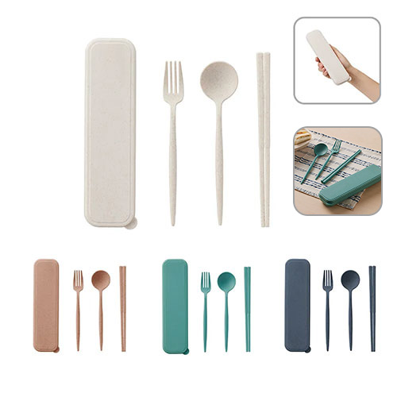
【提案書】
カトラリーセット麦わら入りタイプロング(3点)
特徴
本来破棄される麦わらを配合し、使用するプラスチック量を減らして作られたエコなカトラリーセットです。スプーン・フォーク・箸の3点セットは、可愛いくすみカラー4色からお選びいただけます。
商品写真
納期
納期スペース
仕様
素 材：PP、麦わら 他
サイズ：ケース／約W57×H24×D210（mm） スプーン／約W42×H180（mm） フォーク／約W27×H175（mm） 箸／約H188（mm）
包 装：PP袋
お見積
お見積りスペース

